Slide 1

Russian roulette
2024년 8월 9일 VR
러시안 룰렛
DEAd or ALiFE
uri42
안세현, 이경근, 김도현, 김성환

Slide 2

content
CONTENT
목차
기획 의도
업무 진행
구현 현황

Slide 3


01
pLANNING PrOJECT
기획 의도
.
안세현, 이경근, 김도현, 김성환
uri42

Slide 4

01
VR 의 몰입감
- 몰입감과 현실감 극대화
- 실제 공간의 착각의 긴장감
02
가상 공간
제한된 공간
적은 움직임
03
긴장감
목숨을 건 긴장감
실제와 같은 뇌의 착각

Slide 5







01
구성 요소
02
라운드
03
선택
메그넘
확률: 총알
- 실제 내가 넣은 실탄의 개수에 따른 확률 개산
전략: 라운드
- 라운드에 따른 실탄 장전 개수 선택
상대
- 상대를 사격하면 턴이 넘어간다
자신
- 추가 턴 진행을 할 수 있다.
실탄
공탄

Slide 6
02
wORK pROGRESS
업무 진행
.
안세현, 이경근, 김도현, 김성환
uri42

Slide 7

필요 업무에 대한나열과 간트 차트 작성
8월
9월
10월
기획
담당자
기획
일정조정
발표준비
디자인
담당자
LEVEL
총 디자인
파츠 디자인
UI
Effect
엔진 개발
담당자
총 기능
총알 기능
상호작용
멀티플레이
Widget
끝 로직

Slide 8
03
dEVELOPMENT sTATUS
구현 현황
.
안세현, 이경근, 김도현, 김성환
uri42

Slide 9
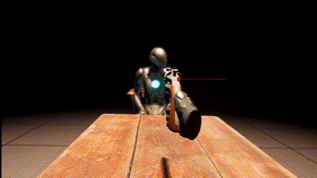
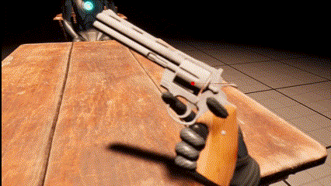

구현
02
offering
초점 구현
실린더 장전 구현
이미지
이미지

Slide 10
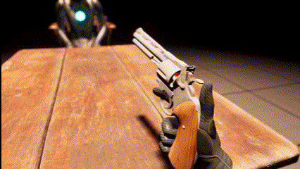
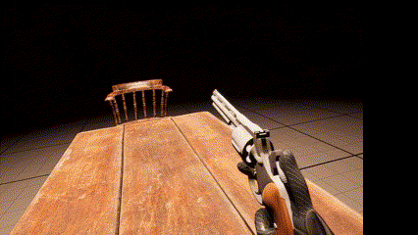
구현
02
offering
해머 구현
총알 발사 구현
이미지
이미지

Slide 11

예정
01
UI
게임 시작에 대한 UI 작업
죽음 대한 UI 작업
02
Sound
내용
디테일한 사운드와 소생에 대한 작업
03
게임 시스템
멀티 플레이 접속과 상호작용
승리와 패 도출

Slide 12
예정
04
게임성
상대 피격에 대한 처리
05
이펙트
파티클 시스템 or 나이아가라를 이용한 효과 추가
06
멀티 플레이 접속과 상호작용
승리와 패 도출

Slide 13
마무리 내용

